Slide 1
Етап 3. Оцінка ефективності бюджетних програм
Доброчесні муніципальні послуги у ЖКГ м. Миколаєва
Здійснено в рамках проекту ММГО Фонд розвитку м. Миколаєва «Доброчесні муніципальні послуги у м. Миколаєві та області» за підтримки Міжнародного фонду «Відродження». Погляди авторів не обов'язково збігаються з офіційною позицією МФВ.

Slide 2
БП-КФКВК 100101 «Забезпечення надійного та безперебійного функціонування житлово-експлуатаційного господарства»
Завдання
- Проведення поточного ремонту житлового фонду
- Сплата непередбачених обов`язкових платежів до бюджету відповідно до законодавства
не відповідає меті/завданням цільової Програми

Slide 3
БП-КФКВК 100101 «Забезпечення надійного та безперебійного функціонування житлово-експлуатаційного господарства»
Вартість планова обстеження одного ліфта - 20,508тис.грн. Фактична вартість склала за підсумками року 39,212ти.грн Тобто перевищення майже в 2 рази. (згідно даних Мінфін та Держкомстат рівень інфляції у 2014р склав 24,9%.)
Штучне “дроблення” послуги поточного ремонту на власне проведення ПР та закупівлю матеріалів для ПР. (в наказі 945 МФУ подібного дроблення не передбачено)

Slide 4
БП-КФКВК 100101 «Забезпечення надійного та безперебійного функціонування житлово-експлуатаційного господарства»
Штучна розбивка на власне проведення поточного ремонту та придбання матеріалів для поточного ремонту, (що Наказом 945 не передбачено).
згідно даних Мінфін та Держкомстат рівень інфляції у 2014р склав 24,9%. Тим не менше вартість обстеження 1 ліфта виросла вдвічі.
Вартість планова обстеження одного ліфта - 20,508тис.грн. Фактична вартість склала за підсумками року 39,212ти.грн

Slide 5
КФКВК 100102 «Капітальний ремонт об'єктів житлового господарства
У 2014р показник - середня вартість капітального ремонту 1 кв.м. покрівлі (шиферу) по м. Миколаєву склала 264грн. Аналогічний показник по Шевченківській РДА м. Києва – 252грн, по Печерській РДА м. Київ – 189 грн. У середньому по м. Києву вказаний показник складає 219грн, що на майже на 20% менший ніж в Миколаєві. І це при тому, що в м. Києві середньостатистичний рівень зарплатні та вартість послуг вищій ніж будь якому іншому місті України (ефект столиці).

Slide 6
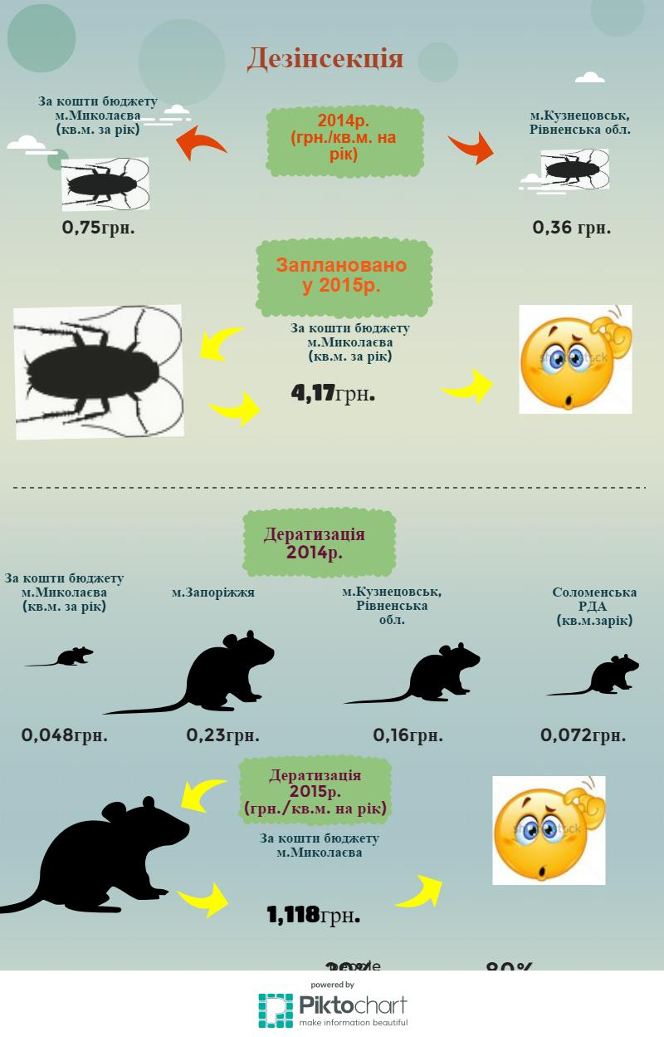
КФКВК 100103 «Фінансова підтримка об’єктів житлово-комунального господарства»

Slide 7
КФКВК 100103 «Фінансова підтримка об’єктів житлово-комунального господарства»

Slide 8
КФКВК 100105 «Утримання об'єктів соціальної сфери підприємствам, що передаються до комунальної власності»
Бюджетна програма по утриманню та оплати енергоносіїв для підприємства, що займає приміщення площею 145 кв. м., штатом 12 осіб, та середнім запланованим фондом оплати праці одного штатного працівника 5150грн/місяць.( на 2015р-6950 грн/місяць, що на 34% більше
Доцільність бюджетної програми не обґрунтована
Показники ефективності даної бюджетної програми не відображають напрямків реалізації проблем в сфері реформування та розвитку ЖКГ міста та не відповідають уніфікованому пакету показників Наказу МФУ №945.

Slide 9
КФКВК 100203 Благоустрій міст, сіл, селищ
Для довідки. В 2014р по м. Києву (КМДА та 10 райадміністрацій) на догляд* за зеленими насадженнями касові видатки склали 132124тис. грн.. Площа зелених насаджень – 7524 Га. Тобто - середні витрати на благоустрій (догляд) за 1 Га території об'єктів зеленого господарства складають 17,56 !!!! тис. грн. на рік

Slide 10
КФКВК 100203 Благоустрій міст, сіл, селищ

Slide 11
КФКВК 100302 Забезпечення функціонування комбінатів комунальних підприємств

Slide 12
КФКВК 170703 Утримання та розвиток інфраструктури автомобільних доріг

Slide 13
КФКВК 100203 Благоустрій міст, сіл, селищ
вартість 1 кв.м поточного ремонту дороги
2013р- 489,9 грн
2014р- 220 грн
При:

Slide 14
Зведена таблиця оцінки ефективності бюджетних програм представлена в таблиці:
№ | КФКВК та назва програми | Відповідність «+»повністю відповідає «+» відповідає частково «-» не відповідає | Рівень фнансування, % (касові видатки) | Кількість набраних балів порівняльного аналізу
1 | 100101 «Забезпечення надійного та безперебійного функціонування житлово-експлуатаційного господарства» | + | 84 | 104
2 | 100102 «Капітальний ремонт об'єктів житлового господарства» | + | 21,8 | 161
3 | 100103 «Фінансова підтримка об’єктів житлово-комунального господарства» | + | 82,7 | Не оцінювалось
4 | 100105 «Утримання об'єктів соціальної сфери підприємствам, що передаються до комунальної власності» | - | 82,8 | 0
5 | 100202 Забезпечення функціонування водопровідно-каналізаційного господарства | + | 0 | Не оцінювалось
6 | 100203 Благоустрій міст, сіл, селищ | + | 82,9 | 95
7 | 100208 Впровадження засобів обліку витрат та регулювання споживання води та теплової енергії | + | 7,3 | Не оцінювалось
8 | 100302 Забезпечення функціонування комбінатів комунальних підприємств | + | 96,5 | 211
9 | 100602 Погашення заборгованості з різниці в тарифах | + | 93 | 215
10 | 170703 Утримання та розвиток інфраструктури автомобільних доріг | + | 43 | 194
11 | 180109 Програма стабілізації та соціально-економічного розвитку територій | + | 44 | Не оцінювалось
12 | КФКВК 180409 Внески до статутного капіталу суб'єктів господарювання | + | 51 | Не оцінювалось

Slide 15
Висновки
Мета та завдання не всіх бюджетних програм відповідають пріоритетам соціально-економічного розвитку міста в сфері ЖКГ та нормативно правовій базі місцевій та центральних органів виконавчої влади.
Пакет результативних показників бюджетних програм у більшості випадків не відповідають переліку, затвердженому Наказом №945, що не дає змогу оцінити ефективність бюджетної програми з точки зору економічної обґрунтованості та порівняльний аналіз ефективності БП у період часу та на предмет доцільності застосування БП для виконання завдань цільової Програми.

Slide 16
Висновки
В переважній більшості бюджетних програм спостерігається необґрунтоване завищення показників продукту та ефективності, що в свою чергу збільшує показник затрат – обсяг бюджетного фінансування для реалізації БП.
Доцільність використання певних бюджетних програм/ завдань бюджетних програм для виконання міської цільової Програми не виправдана,
Різний рівень фінансування бюджетних програм вказує або на неприритетність застосування даних бюджетних програм як інструменту для виконання цілей та завдань цільової Програми, або низький рівень управлінських навичок планування результатів та виконавчої дисципліни головного розпорядника бюджетних коштів

